Slide 1
나머지조
캡스톤 디자인
주간발표
팀원 참여율
100%

Slide 2
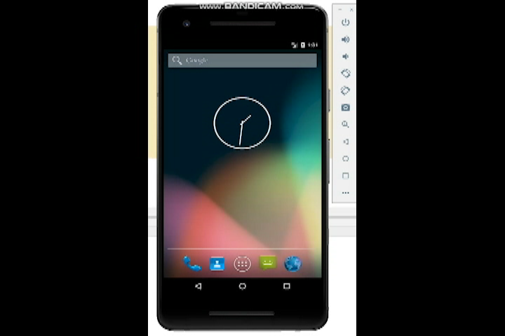
개발 현황
동영상

Slide 3
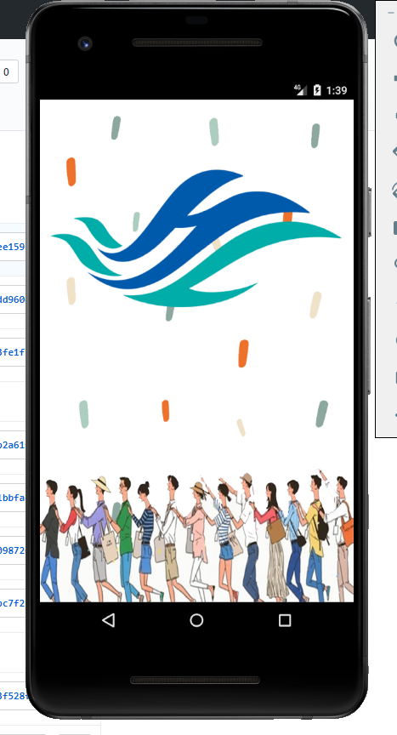
소스 분석
Loding 화면
Loading시 Intro 화면 출력
안드로이드 Splash기능
2초뒤 다음 페이지로 연계

Slide 4
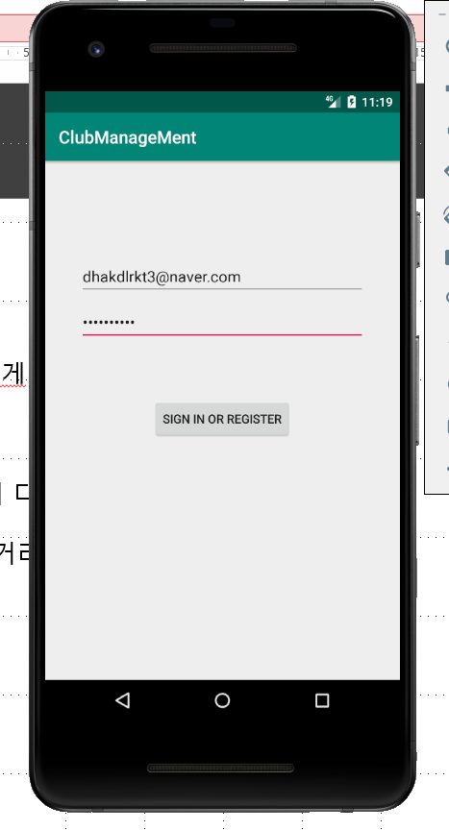
화면 분석
Login 화면
로그인
View
검사
Model
성공
실패
Control
다음 페이지
Login Error

Slide 5
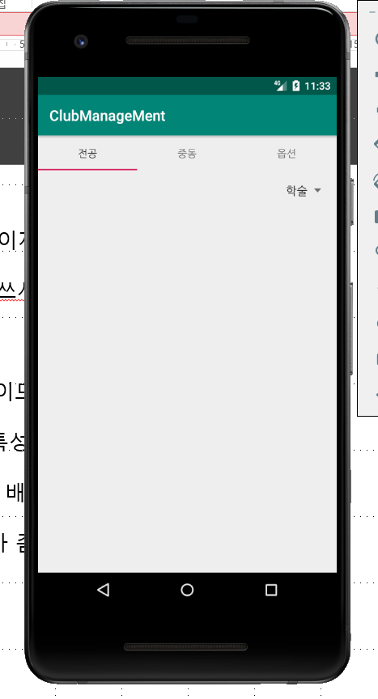
화면 분석
Fragment 화면
FragMent Start
프레그먼트로 ui를 구성
Adapter를 사이에 두고 페이지 전환
각 화면 별 다른 구성 가능
Adapter
Frag
Ment Page 1
Frag
Ment
Page 2
Frag
Ment Page 3

Slide 6

화면 분석
Spinner 기능
FragMent Page 1.xml
학술, 운동 동아리 속성 구분해놓은 별로 xml파일 생성
dropdown 기능으로 java구현
Array.xml
Checked attribute

Slide 7
앞으로
추가될 기능
동아리 가입 신청서 페이지
각 동아리 페이지
버튼 및 체크박스 기능 구현
데이터베이스와 연동

Slide 8
Q&A
감사합니다.

